Slide 1
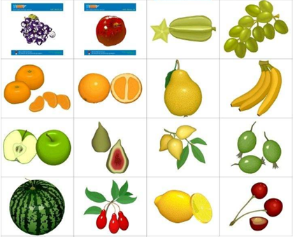
种植的水果越来越多，一下子新增十几种
逐步在新增：
西瓜、葡萄、
橙子、梨子、
草莓等等水果
难管理：
随着种植的水果品类不断增加，StaticFactory类不断修改，方法扩展极为庞大。
水果品种的扩展方式不优雅。
思考：
不符合单一职责原则：一个类负责了各类水果的创建。
不符合开闭原则：扩展品类时，需要修改已有代码。

Slide 2
工厂方法模式

Slide 3

工厂方法模式
---------扩展新的品类时，不要修改已有代码。
苹果（工厂）
请求苹果
请求桔子
桔子（工厂）
返回苹果
返回桔子
园丁
园丁
请求香蕉
返回香蕉
香蕉（工厂）
西瓜（工厂）
..........
园丁
园丁
1、将静态工厂打散，每一个水果品类，对应一个水果品类工厂来生产。
2、当需要拓展水果品类时，对应扩展一个水果品类的工厂。

Slide 4
工厂方法模式
---------将工厂类抽象出一个接口，对象的创建方法延迟到工厂子类去实现。
工厂方法接口
FruitFactory
getFruit(); //生产水果
水果接口Fruit
苹果工厂类
AppleFactory
香蕉工厂类
BananaFactory
桔子工厂类
OrangeFactory
苹果Apple
香蕉Banana
桔子Orange
getFruit();
getFruit();
getFruit();
1、为了弥补这种扩展性。在工厂方法模式中，将工厂方法抽象出来，成单独接口。
2、工厂类结构与产品类结构一一对应，每一种产品都对应一个工厂子类。
3、当新增一个产品类型时，新加对应的工厂子类即可，不再需要修改既有类。
PS：跟静态工厂模式比，工厂类膨胀太多，需要根据需求取舍

